Slide 1
범위검색으로 인식한 이미지 위치에서 좌,우,상,하 방향으로 원하는 거리만큼 이동을 하는 방법을 설명입니다.
이 기능은 응용부분 이기 때문에 설정 부분만 설명을 하겠습니다.
인식할 이미지는 그림판에 그려진 검정색 사각형 을 인식해서 좌,우,상,하 방향으로
원하는 거리만큼 이동을 해서 클릭을 하는 설정을 해보겠습니다.
인식할 이미지에 인식 점을 찍고 범위설정을 해줍니다.(기본적인 설명은 생략하겠습니다.)
조건 설정에서 범위검색 설정을 해줍니다.

Slide 2
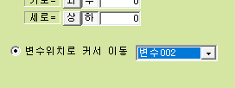
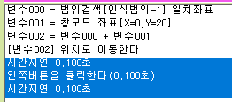
실행할 명령 설정에서 변수 버튼을 눌러 줍니다.
변수창이 열리면 변수 종류를 범위검색 일치 위치로 변경 한 다음 가운데 범위를 조건설정에 설정한 범위로 선택을 해서 추가를 해줍니다.
(이 설정은 조건설정에서 범위검색을 해서 찾은 위치를 변수000에 저장하는 설정입니다.)
변수 버튼을 눌러 변수창이 열리면 변수를 변수001로 변경변수 종류를 화면 좌표로 변경 한 Y 값을 40으로 선택을 해서 추가를 해줍니다.
(이 설정은 조건설정에서 범위검색을 해서 찾은 위치를 변수000에 저장하는 설정입니다.)
변수 버튼을 눌러 변수창이 위에 스샷 처럼 변수 설정을 해줍니다.
(이 설정은 변수000(범위검색일치좌표)에 범위좌표와 변수001( Y=40 좌표)를 더해서 더한 좌표 값을 변수002에 저장하는 설정입니다.)
마우스 버튼을 눌러 마우스 이동을 변수002 위치로 이동 설정을 해서 추가를 해줍니다.
(이 설정은 변수000과 변수001의 좌표를 더한 위치로 이동을 하는 설정입니다.) 변수위치로 마우스 이동 후 마우스클릭 명령도 추가를 해주세요.

Slide 3
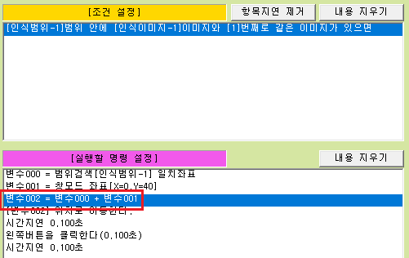
범위검색 일치 위치에서 밑으로 이동해 클릭 할 때
변수000(범위검색을 해서 인식하도록 한 이미지를 찾은 위치(좌표)
변수001(좌우상하 이동할 거리(좌표)
변수002(변수000과 변수001의 좌표를 더해서 저장)
왼쪽 설정 처럼 변수000(범위검색위치)과 변수001(Y=40좌표)을 더해서 더한값을
변수002에 넣어서 변수002위치로 이동을 해서 클릭을 하면 위의 그림처럼 인식
하도록 한 이미지 위치의 Y=40좌표 거리만큼 밑의 위치를 클릭 합니다.
범위검색 일치 위치에서 위로 이동해 클릭 할 때
왼쪽 설정 처럼 변수000(범위검색위치)과 변수001(Y=40좌표)을 빼서 뺀값을
변수002에 넣어서 변수002위치로 이동을 해서 클릭을 하면 위의 그림처럼 인식
하도록 한 이미지 위치의 Y=40좌표 거리만큼 위의 위치를 클릭 합니다.
범위검색 일치 위치에서 오른쪽으로 이동해 클릭 할 때
왼쪽 설정 처럼 변수000(범위검색위치)과 변수001(X=40좌표)을 더해서 더한값을
변수002에 넣어서 변수002위치로 이동을 해서 클릭을 하면 위의 그림처럼 인식
하도록 한 이미지 위치의 X=40좌표 거리만큼 오른쪽 위치를 클릭 합니다.
범위검색 일치 위치에서 왼쪽으로 이동해 클릭 할 때
왼쪽 설정 처럼 변수000(범위검색위치)과 변수001(X=40좌표)을 더해서 더한값을
변수002에 넣어서 변수002위치로 이동을 해서 클릭을 하면 위의 그림처럼 인식
하도록 한 이미지 위치의 X=40좌표 거리만큼 왼쪽 위치를 클릭 합니다.

Slide 4
111111111111
111111111111
111111111111ㅍ

